Slide 1
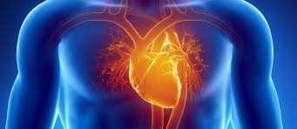
Masažas sergant širdies ir kraujagyslių sistemos ligomis

Slide 2
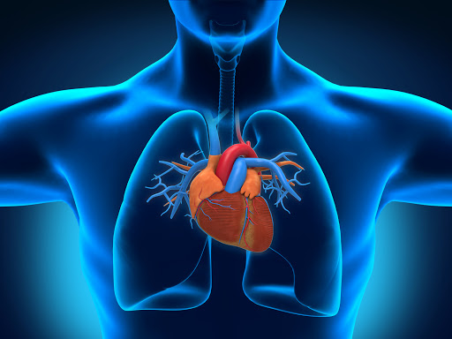
Širdies ir kraujagyslių sistemos ligos būna ūminės, poūminės ir lėtinės. Ūminės ligos atveju pakyla temperatūra, atsiranda uždegiminių kraujo pakitimų, kartais sutrinka kraujo krešumas. Be to, įvairiais ligos laikotarpiais gali sutrikti širdies ritmas. Širdies ir kraujagyslių sistemos ligoms būdingi arterinio kraujospūdžio pokyčiai. Sergant šiomis ligomis gali išsivystyti širdies ir kraujagyslių sistemos nepakankamumas, kuris, priklausomai nuo jo laipsnio, pasireiškia kojų patinimu, kepenų padidėjimu arba plaučių pabrinkimu (edema). Progresuodamos kardiovaskulinės sistemos ligos dažnai sukelia negalią.

Slide 3
Masažas sergant miokardo distrofija
Miokardo distrofija- antrinė kardiomiopatija (širdies raumens pažeidimas), sukelta sisteminių ligų. Sisteminė liga gali sukelti vietinį arba viso miokardo pažeidimą. Būdingi požymiai- širdies nepakankamumas, aritmija, embolizacija. Kardiomiopatijos eiga ir baigtis labai priklauso nuo pagrindinės ligos.
Masažo indikacijos: lėtinis I-II funkcinės klasės širdies veiklos nepakankamumas.
Masažo uždaviniai:
1) Mažinti periferinio kraujo stazę;
2) Gerinti kraujotaką;
3) Gerinti medžiagų apykaitą.

Slide 4
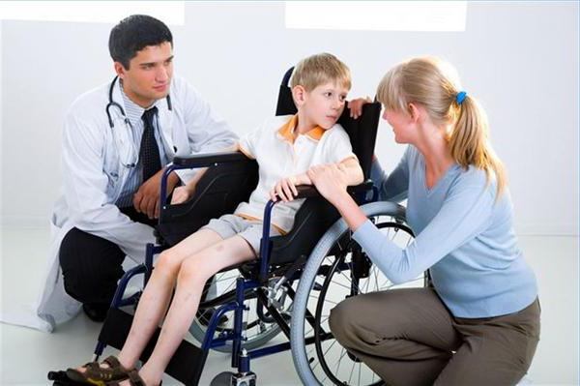
Masažas sergant miokardo distrofija
Masažo procedūros planas:
1) Segmentinis nugaros ir kaklo priestuburinių sričių nuo L1 iki C3 masažas;
2) Nugaros ir kaklo nugarinių paviršių masažas, stipriau masažuojant kairę pusę ir jos tarpšonkaulinius tarpus;
3) Lengvas krūtinės ląstos priekinio paviršaus , ypač – kairės pusės šonkaulių kraštų, masažas;
4) Krūtinės ląstos suspaudimai derinant su kvėpavimu, krūtinės ląstos sukratymas;
5) Kojų priekinio paviršiaus masažas;
6) Rankų nugarinio paviršiaus masažas.
Masažuojamojo padėtys:
1) Guli kniūbsčias, po čiurnomis padėtas volelis;
2) Guli ant nugaros, galvūgalis pakeltas, po pakinkliais padėtas volelis.
Masažo procedūros trukmė 20-25min.,
kursas-10-12 procedūrų, atliekamų kas antrą dieną.

Slide 5
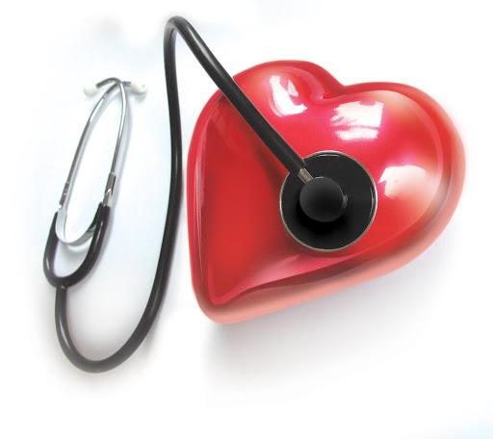
Masažas sergant širdies ydomis
Širdies ydomis vadinamos ligos, kai morfologiškai susiaurėja širdies angos (stenozė) arba vožtuvai nepajėgia visiškai užsidaryti širdies susitraukimo metu. Ydos būna įgimtos (jos gana retos) ir įgytos.
Ydos būna mitralinės (dviburio vožtuvo angos tarp kairiojo prieširdžio ir skilvelio), trikuspidalinės (triburio vožtuvo angos tarp dešiniojo prieširdžio ir skilvelio) ir aortos.
Masažo indikacijos: mitralinės širdies ydos, nesant endokardito požymių, nekarščiuojant, nesant uždegiminių kraujo pakitimų.
Masažo uždaviniai:
1) Mažinti veninio kraujo stazę;
2) Gerinti kraujotaką ir medžiagų apykaitą;
3) Gerinti adaptacinius širdies raumens mechanizmus.

Slide 6
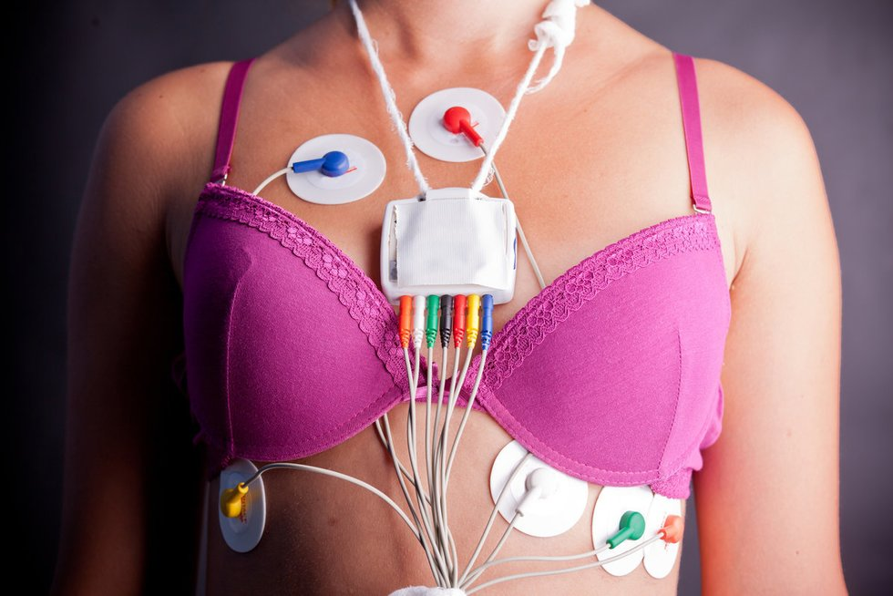
Masažas sergant širdies ydomis
Masažo procedūros planas:
1) Segmentinis nugaros ir kaklo priestuburinių zonų nuo Th5 iki C3 masažas;
2) Nugaros ir kaklo nugarinių paviršių masažas, stipriau masažuojant kairę pusę ir jos tarpšonkaulinius tarpus;
3) Krūtinės priekinio paviršiaus, ypač krūtinkaulio, širdies ploto ir kairiojo šonkaulių lanko, masažas;
4) Krūtinės ląstos suspaudimai, sukratymas;
5) Kojų priekinių paviršių masažas (2 masažuojamojo padėtis);
6) Rankų masažas (2 masažuojamojo padėtis).
Masažuojamojo padėtys:
1) Guli kniūbsčias, po čiurnomis padėtas volelis;
2) Guli ant nugaros, galvūgalis pakeltas, po pakinkliais padėtas volelis.
Masažo procedūros trukmė 20-25min.,
kursas-10-12 procedūrų, atliekamų kas antrą dieną.

Slide 7
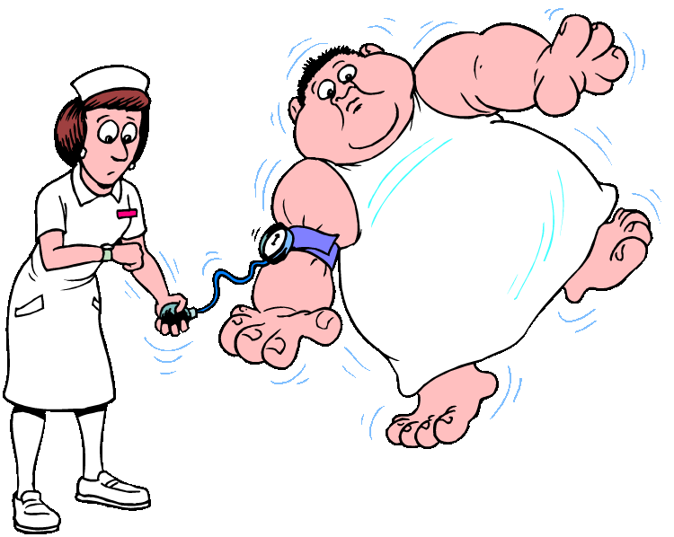
Masažas esant hipertenzijai
Arterinė hipertenzija - lėtinė liga , pasireikščianti padidejusiu arteriniu kraujospūdžiu (AKS) sutrikus neorohumoralinės reguliacijos sistemos veiklai.
Arterinė hipertenzija gali būti pirminė (esencialinė) ir antrinė. Pirminės hipertenzijos vystymuisi turi įtakos genetinis polinkis , padidėjęs simpatinės nervų sistemos aktyvumas ir kiti veiksniai , o antrinės – kitų organų (inkstų , endokrininės sitemos ir kt) ligos. Remiantis Pasaulios sveikatos orginizacijos (PSO) rekomendacijomis padidėjusiu laikomas 140/90 mmHg ir didesnis AKS.

Slide 8
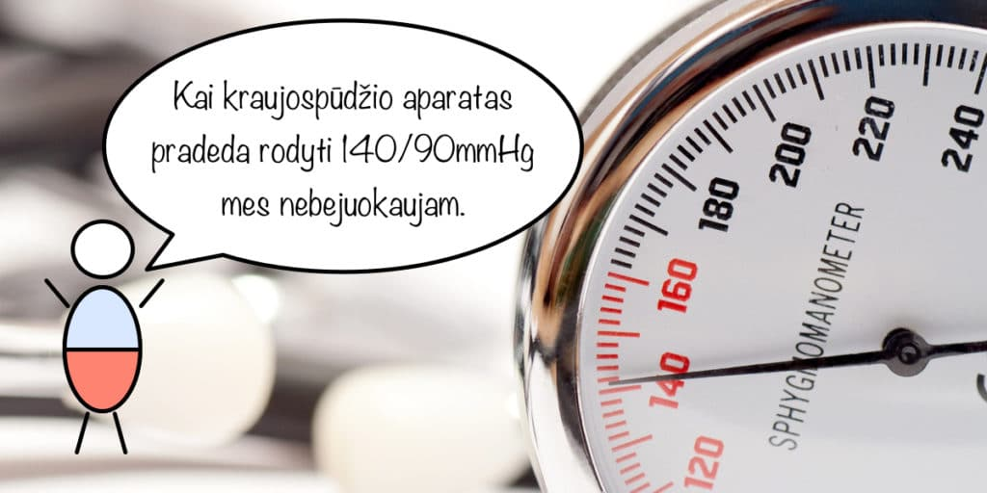
Skiriami trys hipertenzijos laipsniai (pagal PSO):
I laipsnio – sistolinis kraujospūdis 140-150 mmHg, diastolinis 90-99mmHg
II laipsnio – sistolinis kraujospūdis 160-179 mmHg , diastolinis 100-109mmHg
III laipsnio – sistolinis kraujospūdis 180 mmHg arba didesnis , diastolinis – 110 mmHg arba didesnis

Slide 9
Masažo indikacijos : I ir II laipsnio hipertenzijai , jai nėra hipertenzinės krizės požymių.
Masažo uždaviniai : 1) sureguliuoti padidėjusį simpatinės nervų sistemos tonusą
2) normalizuoti kraujospūdį .
Masažo procedūros planas:
1)segmentinis priestuburinių sričių nuo Th5 iki C2 masažas
2)apykaklės srities nugarinio paviršiaus masažas
3)galvos ir kaktos masažas
4)apykaklės srities priekinio paviršiaus masažas
5)apykaklės srities nugarinio paviršiaus masažas
Masažuojamojo padėtys:
sėdi ant kėdės be atlošo nugara į masažuotoją sulenktos per alkūnės rankos padėtos ant staliuko , galva – ant sulenktų rankų ;
PASTABA: Hipertenzijos atveju trinti ir maigyti pradedama nuo viršaus. Segmentinis masažas ir glostymas (klasikinis) atliekami įprasta tvarka.

Slide 10
Masažas esant hipotenzijai
Hipotenzija yra būklė , kai sistolinis kraujospūdis neviršija tam tikros ribos žmogui stovint , sėdint , gulint ir pan. Hipotenzija nustatoma , kai asmneų iki 25 -30 metų arterinis kraujospūdis yra mažesnis negu 105-65 mmHg . Fiziologinė hipotenzija gali būti nustatyta jauniems asmenims ir didelio meistriškumo sportininkams , nors jie ir nepatiria nemalonių pojūčių.
Hipotenzija gali būti pirminė ( esencialinė) ir antrinė.Pirminė hipotenzija dažniausiai būdinga jaunoms asteninio tipo moterims. Pastebėtas šeiminis polinkis susirgti hipotenzija.Liga skatina mažas fizinis aktyvumas,stresas. Antrinė hipotenzija gali būti endokrininės kilmės , ją gali sukelti kardiovaskulinės komplikacijos (aortos stenozė , širdies ritmo sutrikimai , miokardo , infarktas, plaučių arterijos trombinė embolija).Hipotenzija būna ūmi ir lėtinė.
Ortostatinė hipotenzija yra staigus kraujospūdžio sumažėjimas (pvz: staiga atsistojus).Ji gali sukelti regėjimo sutrikimą , galvos svaigimą bei kitus nemalonius pojūčius.Šios ligos priežastys tos pačios kaip ir esencialinės hipotenzijos , taip pat gali lemti autonominės nervų sistemos sutrikimas (sergant cukriniu diabetu,polineuropatija).

Slide 11
Sergantys hipotenzija žmonės jaučia silpnumą , juos kamuoja galvos skausmas, sumažėja bendras organizmo tonusas.

Slide 12
Masažo indikacijos : lėtinė hipotenzija , sukelianti nemalonių pojūčių.
Masažo uždaviniai: 1)padidinti vegetacinės nervų sistemo tonusą,
2) padidinti kraujospūdį.
Masažas gali būti daromas pagal dvi metodikas.
Masažo procedūros planas pagal pirmą metodiką:
1)segmentinis priestuburinių sričių zonų nuo S5 iki Th masažas
2)juosmens kryžmens srities bei sėdmenų masažas
3)kojos nugarinio paviršiaus masažas
4)kojos priekinio paviršiaus masažas
5)pilvo masažas
Masažuojamojo padėtis : guli knūbsčias , po čiurnomis volelis.

Slide 13
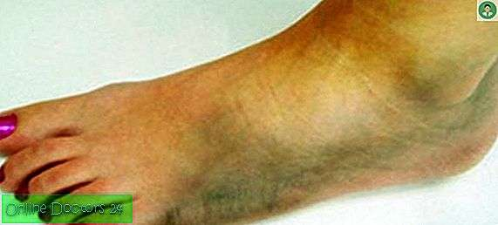
Masažas sergant periferinių kraujagyslių ligomis
Dažniausiai pasitaikančios periferinių kraujagyslių ligos yra vidinės arterijos sienelės uždegimas (obliteracinis endarteritas arba Biurgerio liga ), angiospazmai (Reino liga), varikozinis (mazginis) kojų venų išsiplėtimas , tromboflebitas (venų uždegimas)

Slide 14
Masažo indikacijos : pradinės stadijos obliteracinis endarteritas
Masažo uždaviniai :
1) Stimuliuoti parasimpatinės nervų sistemos veiklą ,
2) Gerinti arterinę kraujotaką
Masažo procedūros planas :
1) segmentinis priestuburinių sričių nuo S2 IKI Th10 masažas
2) juosmens ir kryžmens srities bei sėdmenų masažas
3)Kojos priekinio paviršiaus masažas
Masažuojamo padėtis : guli kniūbščias , po čiurnomis volelis .

Slide 15
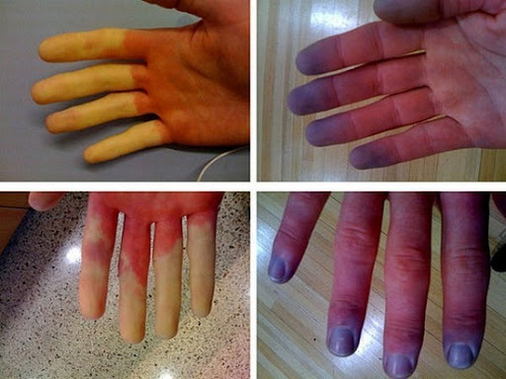
Masažas sergant Reino liga
Reino liga – priepuoliniai rankų ir kojų pirštų kraujagyslių spazmai . Ši liga pasireiškia taip : iš pradžių rankų , rečiau – kojų pirštai pabąla , vėliau – pamėlynuoja (cianozė) , galiausiai – parausta (hiperemija) .

Slide 16
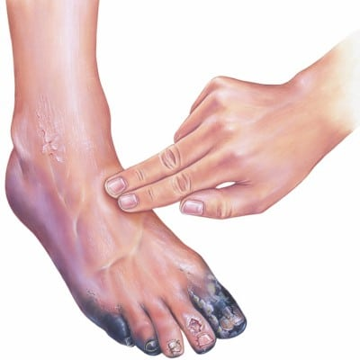
Pirštus gali skaudėti , o priepuolio pabaigoje jie paburksta , aptirpsta , pasidaro nejautrūs . Spazmus sukelia šaltis , emocijas . Iš pradžių jie apima simetriškai kelis plaštakų pirštus, vėliau gali apimti visas plaštakas , pėdas ausų kaušelius , nosies ir net liežuvio galiuką. Ilgainiui , priepuoliams kartojantis , sutrinka audinių mityba , suplonėja pirštų galų pagalvėlės, atsiranda sunkiai gyjančios opos.
Reino liga gali būti pirminė , kai nėra kitos ligos. Dažniau ja serga jaunos iki 30 metų moterys , turinčios šeimininį polinkį.Paprastai šios ligos eiga yra gerybinė.
Antrinės Reino ligos priežastys yra sistemines ligos (sklerodermija – sistemine raudonoji vilkligė ) arterijų okliuzija (užakimas) , profesinės traumos (dėl vibracijos poveikio) , vaistų ir toksinų poveikis . Antrinė Reino liga neretai įgyja piktybinę eigą , sukelia sunkiai gyjančias opas ar net gangreną.

Slide 17
Reino liga
Masažo indikacijos : rankų kraujagyslių spazmai , Reino liga.
Masažo procedūros planas:
1)Segmentinis priestuburinių sričių nuo Th7 iki C3 masažas
2)apykaklės srities ir kaklo nugarinių paviršių masažas
3)rankos nugarinio paviršiaus masažas
Masažuojamojo padėtys : sėdi ant kėdės be atlošo , sulenktos per alkūnes rankos padėtos ant staliuko, galva – ant sulenktų rankų.

Slide 18
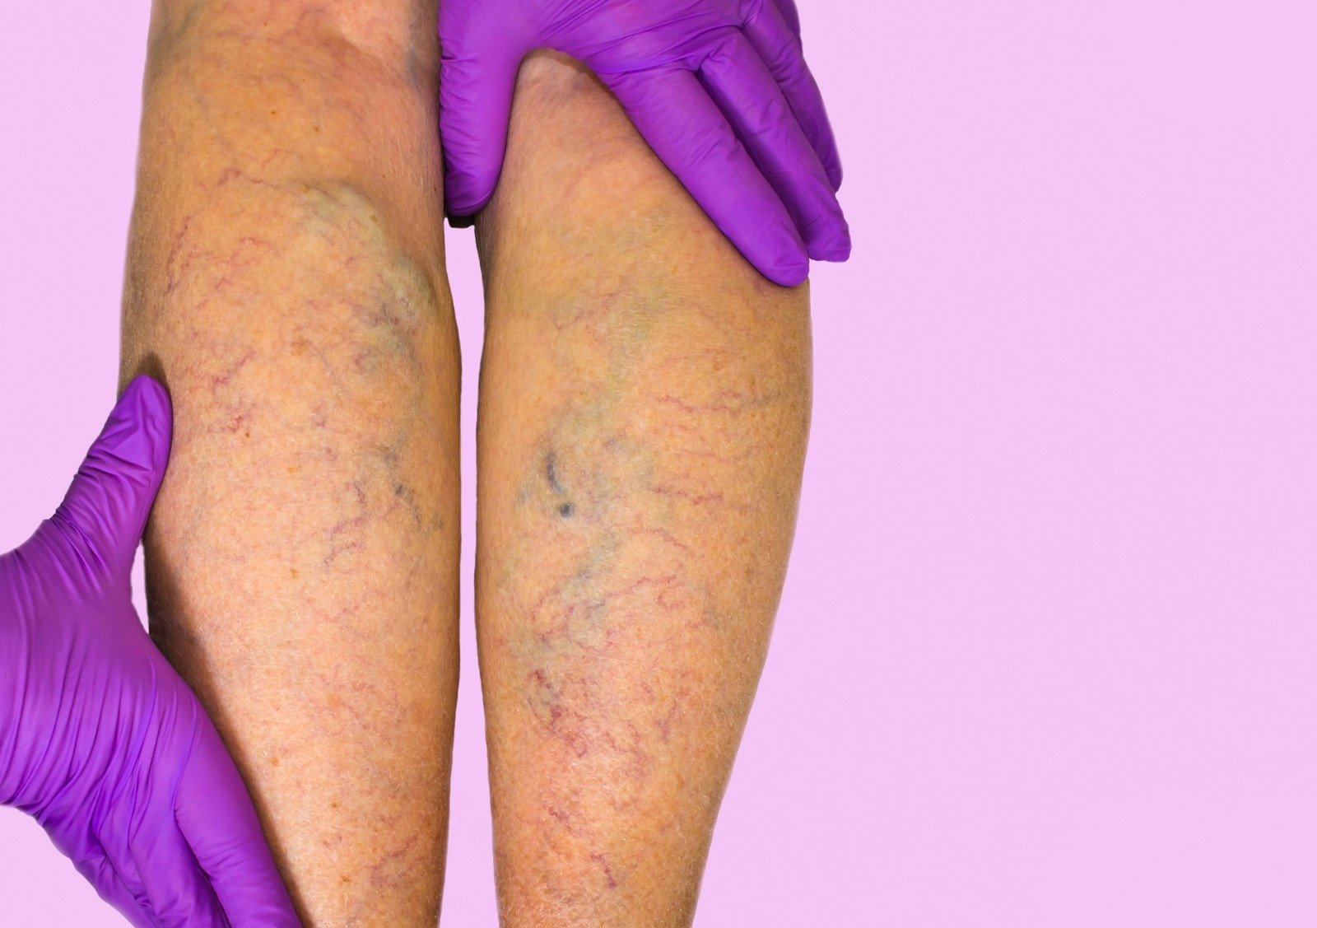
Masažas esnt varikoziniam (mazginiam) kojų venų išsiplėtimui ir tromboflebitui (venų uždegimui)
Venų varikozė – poodinių venų išsiplėtimas dėl jų vožtyvų nesandarumo ir venos sienelės raumeninio elastinio sluoksnio silpnumo. Pirminės varikozės priežastys yra vyresnis amžius, ilgas stovėjimas ar sėdejimas, nėštumas, nutukimas, geriamūjų koncetreptikų vartojimas, imobilizacija, paveldimumas, o antrinės – giliųjų venų trombozė, išorinis spaudimas (trauma, navikas)

Slide 19
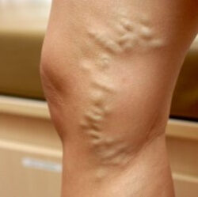
Tromboflebitas yra kojų venų (paviršinių ir arba giliųjų ) uždegimas kuriuo metu formuojasi trombai. Pirminio tromboflebito priežastys tos pačios kaip venų varikozės . Antrinį tromboflebitą sukelia sisteminės ligos (navikai , trombocitopenijos , sisteminė raudonoji vilkligė , AIDS ) , taip pat jis gali kilti po traumų arba vartojant kai kuriuos vaistus.
Paprastai paviršiniam tromboflebitui būdinga gerybinė eiga , tačiau jeigu dar pažeistos ir giliosios venos , kyla rimtų komplikacijų pavojus. Paviršiniui tromboflebitu dažniau serga moterys.

Slide 20
Masažo indikacijos : tromboflebitas , kojų venų varikozė
Masažo uždaviniai : Refleksiškai paveikti kojų kraujotaką.
Masažo planas : segmentinis priestuburinių sričių nuo S5 iki Th10 masažas
Masažuojamojo padėtys: Guli knūbščias , po čiurnomis padėtas volelis.
Segmentinis priestuburiniu sričių nuo S5 iki Th10 masažas. Daromas taip pat , kaip ir sergant obliteraciniu endarteritu.
Pastaba: Esant venų varikozei , dar galima daryti taikyti grėblinį kojos glostymą apeinant varikozinius mazgus ir čiurnos bei kelio sąnarių masažą. Jis daromas taip pat , kaip klasikinis higieninis kojų masažas.

Slide 21
Klausimai:
Kokie masažo uždaviniai masažuojant hipertenzija sergantį ligonį?
Kokį masažo būdą galima taikyti kojoms esant kojų varikozei?
Kokioje padėtyje galima masažuoti sergantįjį miokardo distrofija

Slide 22
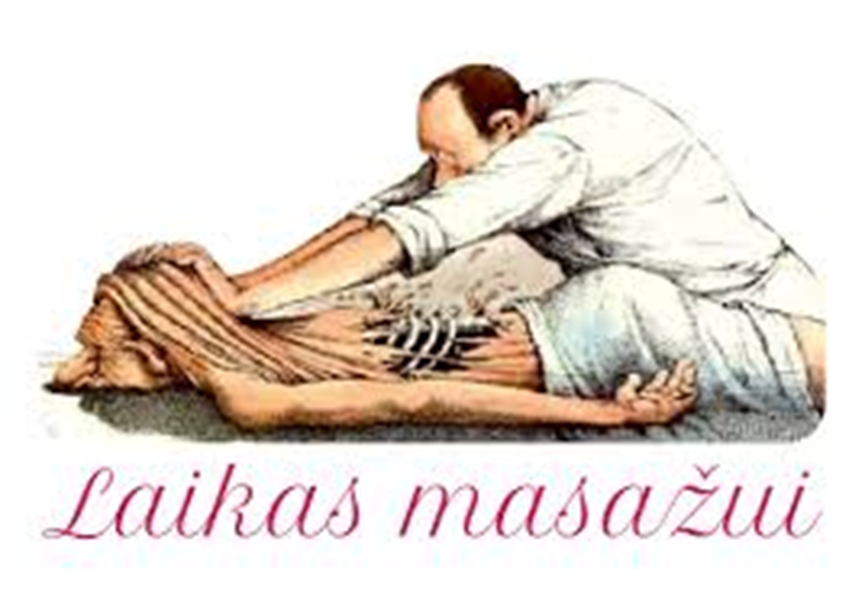
AČIŪ UŽ JŪSŲ DĖMESĮ

